Slide 1
Analiza wykonania inwestycji gminnych zaplanowanych w budżecie Gminy Książ Wlkp. do realizacji w 2025 roku.
Książ Wlkp., 23 września 2025 r.

Slide 2
Rozbudowa sieci wodociągowej w miejscowościach Radoszkowo i Brzóstownia za kwotę 195 182,23 zł brutto
Wykonawca: Lider Konsorcjum: HYDROHAND Andrzej Guździoł Czekanów, ul. Baby 5, 63-410 Ostrów Wielkopolski, Partner Konsorcjum : Ślusarstwo, Mechanika Maszyn, Roboty Budowlano – Instalacyjne Juskowiak Maciej
Odbioru dokonano w dniu: 7 marca 2025 r.
- w miejscowości Brzóstownia – z rur PE/PEDH śr. 110 mm o dł. 540,95 m; hydrant nadziemny DN80 3 szt.
- w miejscowości Radoszkowo – z rur PE/PEDH śr. 110 mm o dł. 249,05 m; hydrant nadziemny DN80 2 szt.

Slide 3
Sieć wodociągowa w Brzóstowni – odpłatne przejęcie za kwotę 38 500,00 zł brutto
Rolniczy Kombinat Spółdzielczy „Agrokompleks”, Brzóstownia 14, 63-130 Książ Wlkp.
sieć wodociągowa o długości PE śr. 110 – 214,50 m, hydrant nadziemny DN 80 – 1 szt.
na terenie działek o nr ewid. 234/15, 234/16 obręb geod. Brzóstownia
umowa przejęcia z dnia 26 marca 2025 r.

Slide 4
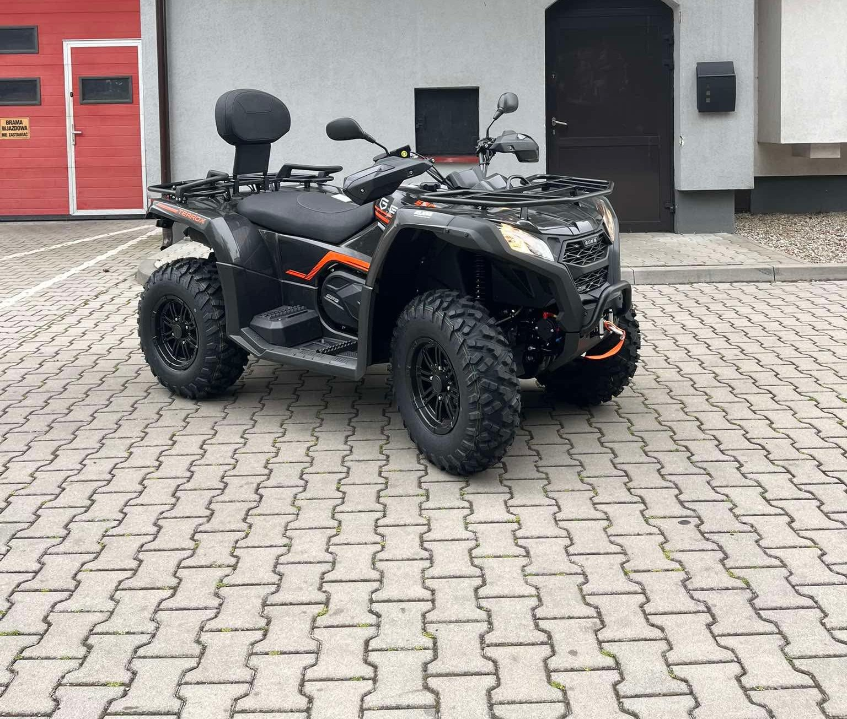
Zakup quada na tereny rekreacyjne w Jarosławkach za kwotę 25 900,00 zł brutto

Slide 5
Doposażenie placu zabaw przy Szkole Podstawowej w Mchach w ramach projektu pn. „Wielkie dzieło dla małych dzieci, podniesienie jakości edukacji przedszkolnej w Gminie Książ Wlkp.”
Wykonawca: Grupa EXP Paweł Matera z siedzibą w Pustkowie,
Koszt wykonania: 70 200,00 zł
Projekt finansowany jest z Programu Regionalnego Fundusze Europejskie dla Wielkopolski 2021-2027.

Slide 6
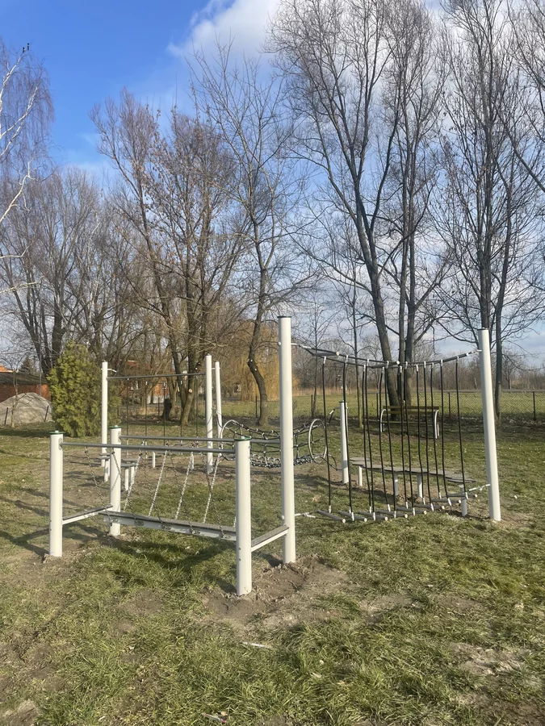

Slide 7
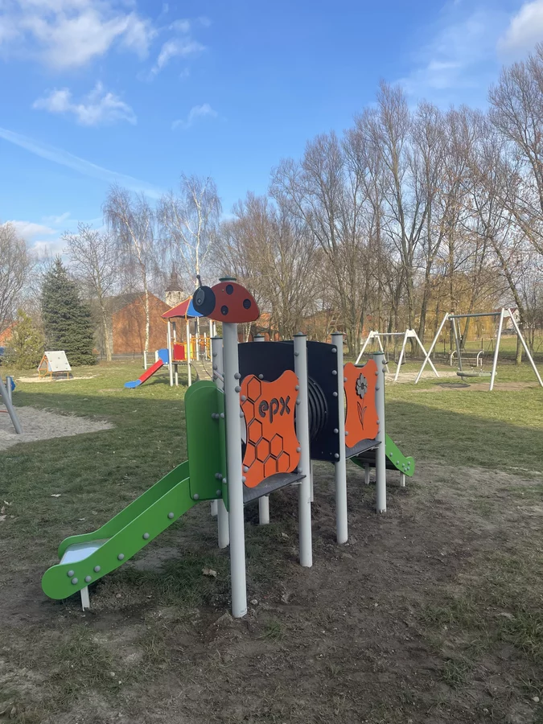

Slide 8
Przebudowa drogi gminnej w Łężku
Wykonawca: Związek Spółek Wodnych w Jarocinie,
ul. Wybudowana 11, 63-200 Jarocin
Odbioru dokonano w dniu: 27 sierpnia 2025 r.
Koszt wykonania: 269 026,31 zł
Zakres prac:
przebudowa drogi o dł. 125 m wraz ze zjazdami do posesji, w tym:
- nawierzchnia z żelbetowych płyt wielootworowych zbrojonych typu JOMB wypełnionych pospółką – 750 m²
- podbudowa z kruszywa kamiennego gr. 23 cm – 750 m²
- pobocze – umocnienie z kruszywa kamiennego – 120 m²
- chodnik (przedłużenie istniejącego) – nawierzchnia z kostki betonowej gr. 8 cm – 102 m²

Slide 9
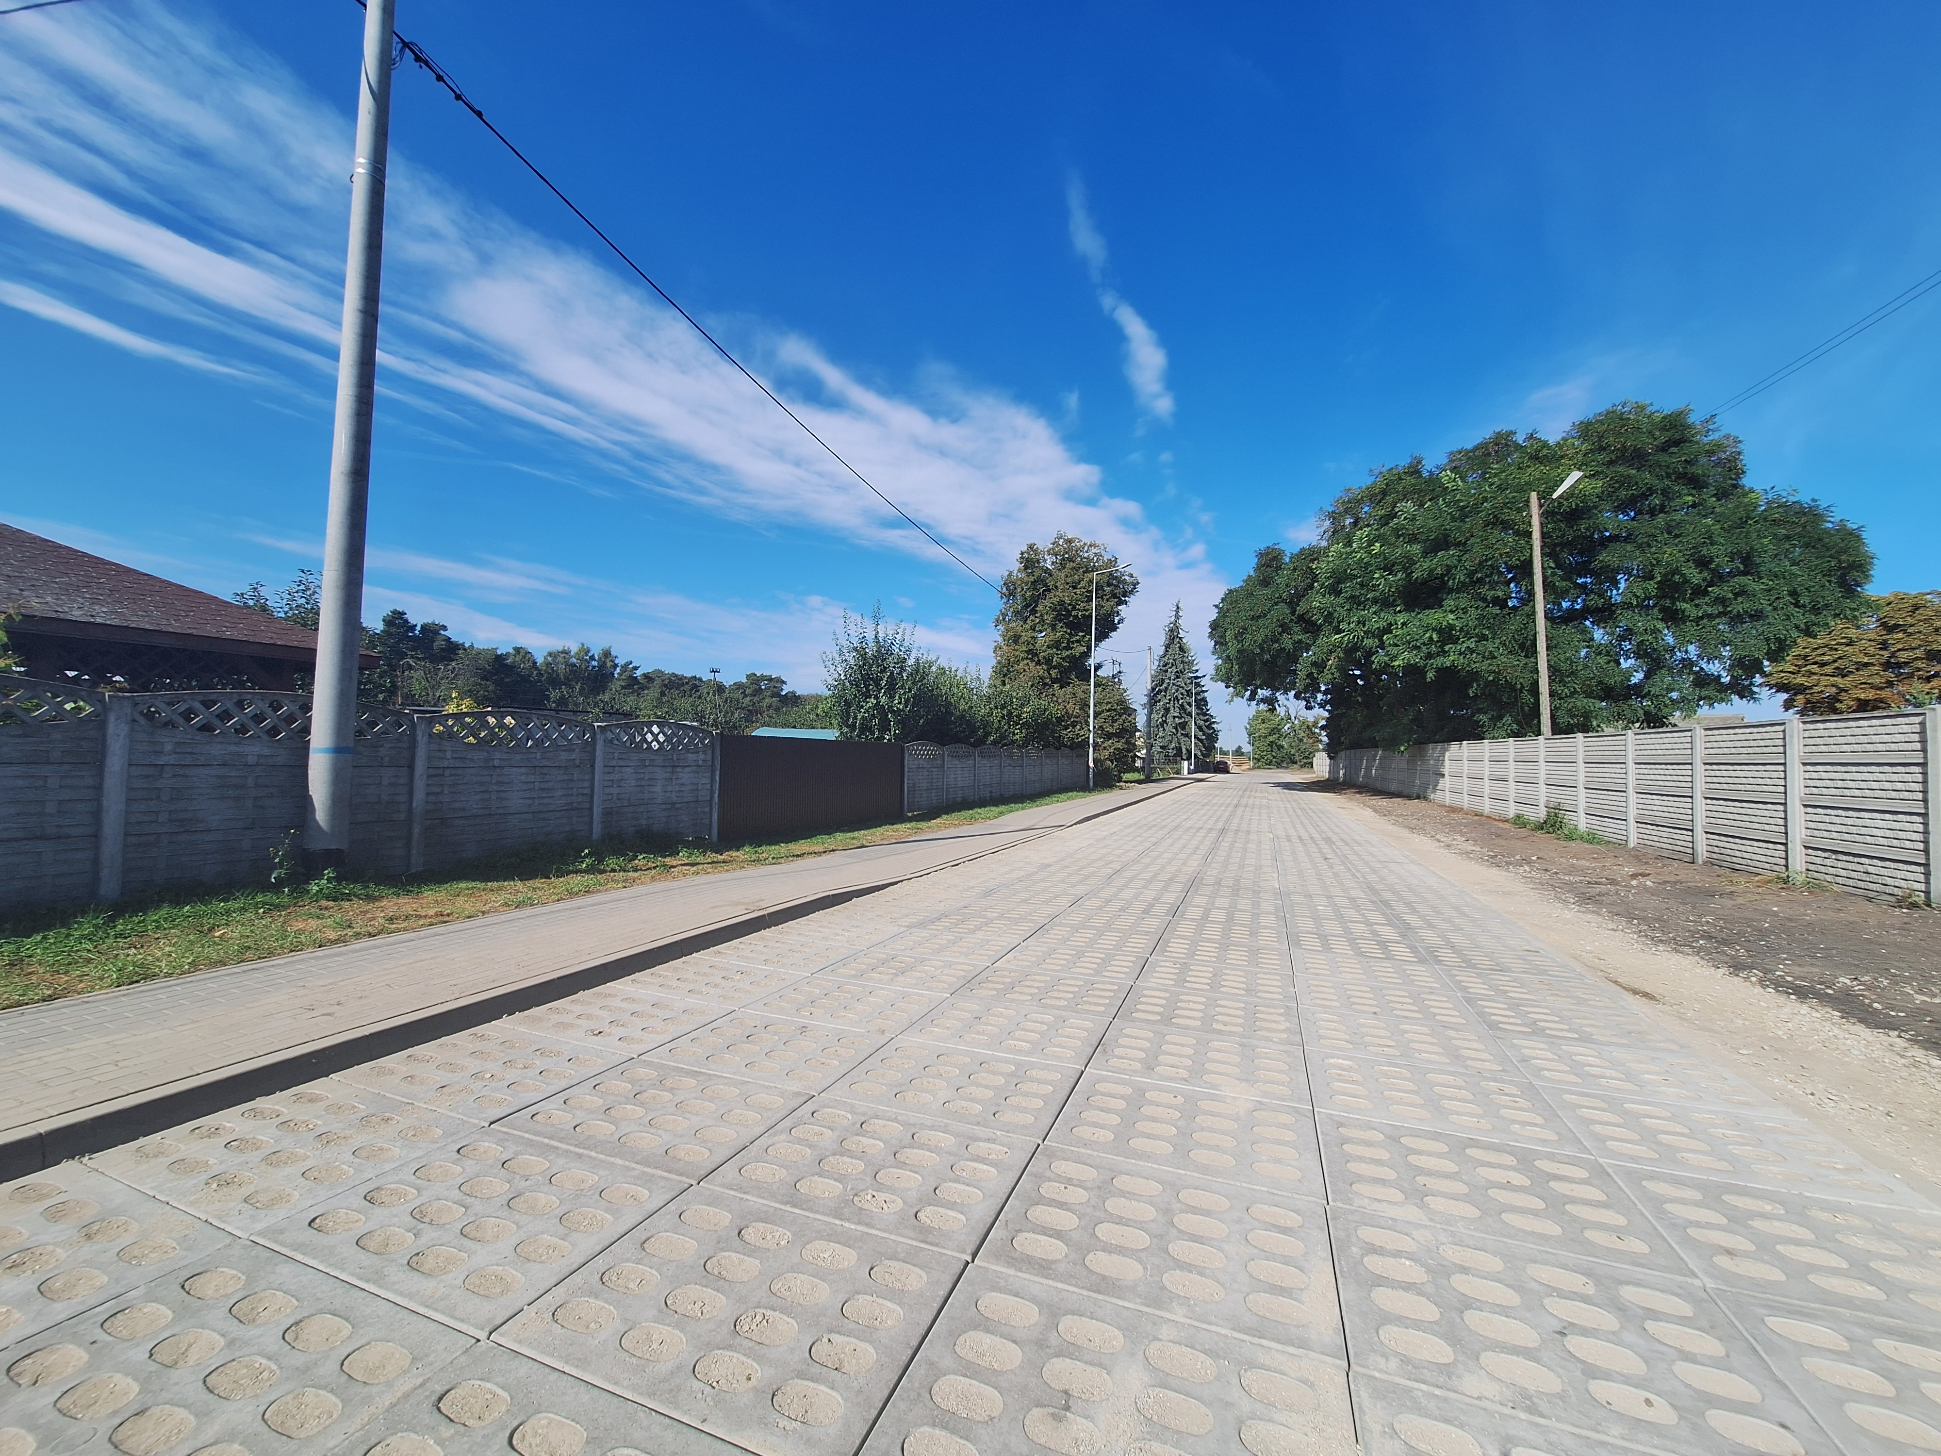

Slide 10
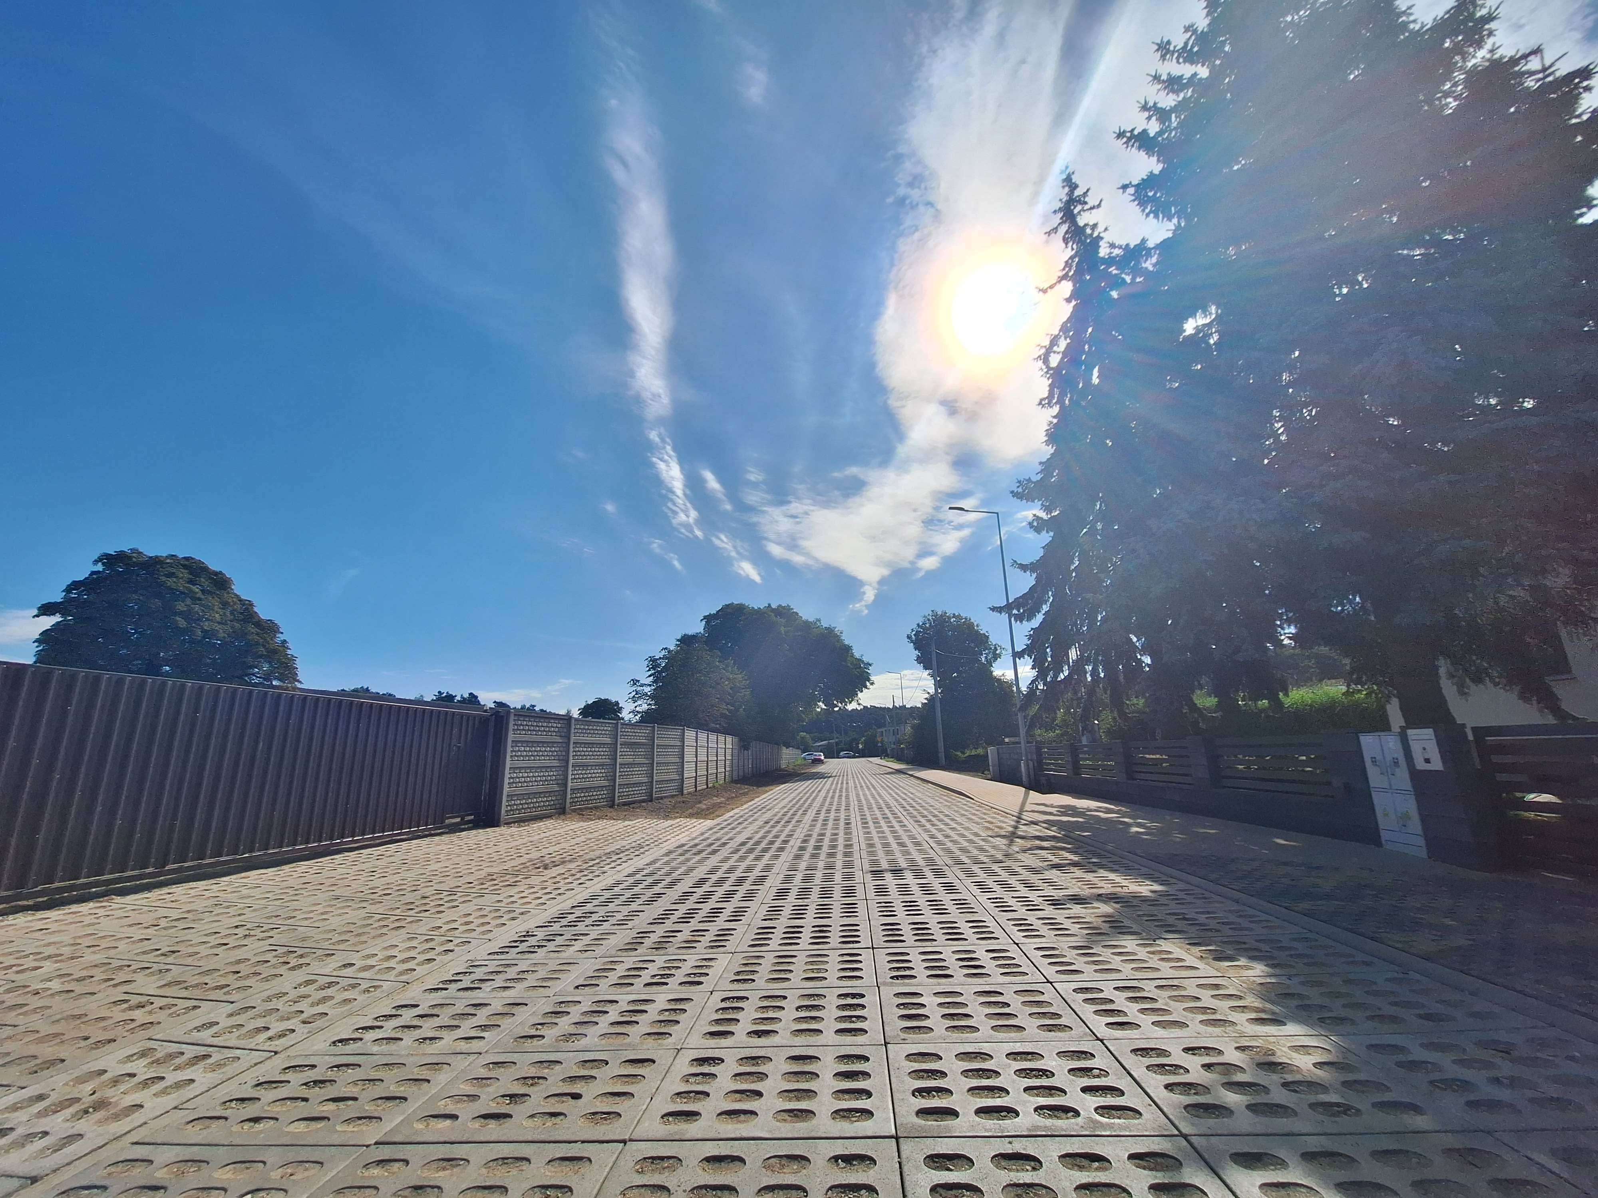

Slide 11
Przebudowa chodnika na ul. Akacjowej w Konarzycach
Wykonawca: Roboty Drogowe Jacek Szymanowski, ul. Wiosny Ludów 30, 63-130 Książ Wlkp.
Odbioru dokonano w dniu: 28 stycznia 2025 r.
Koszt wykonania: 127 289,63 zł brutto
Zakres prac:
- nawierzchnia z betonowej kostki brukowej grub. 6 cm o pow. 267,90 m²,
- nawierzchni z betonowej kostki brukowej grub. 8 cm o pow. 215,40 m².

Slide 12
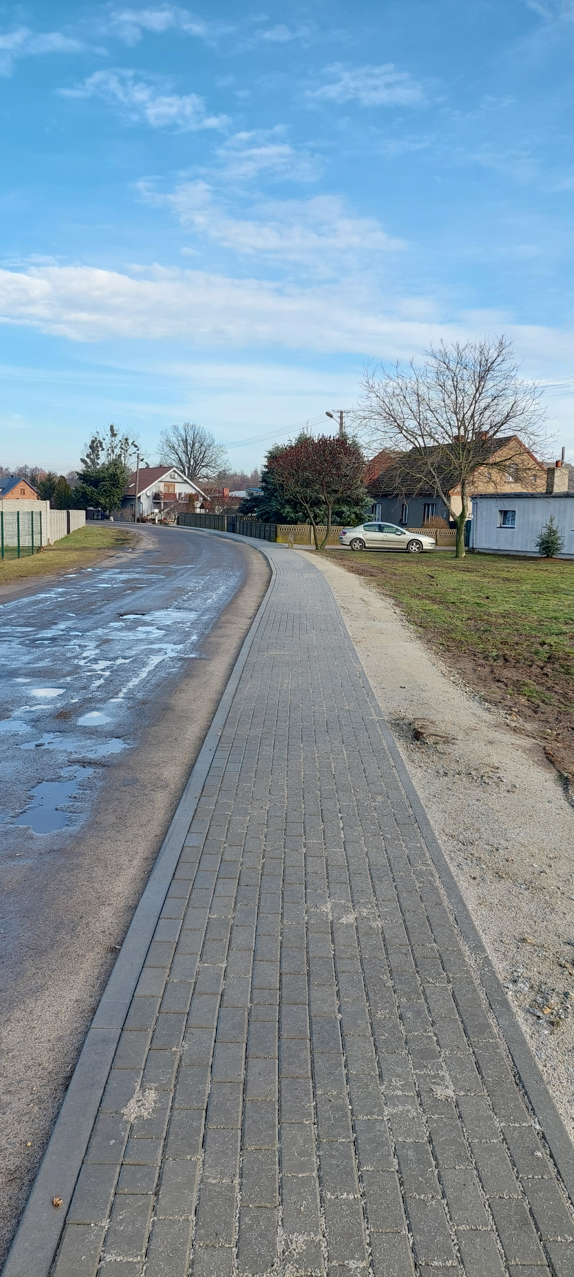
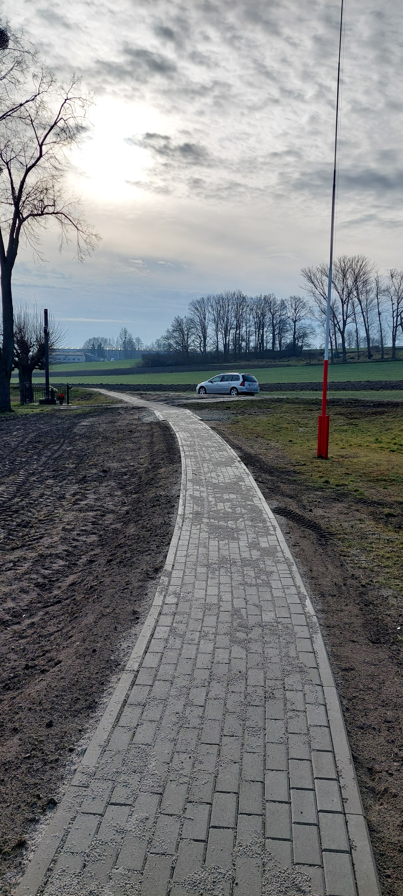
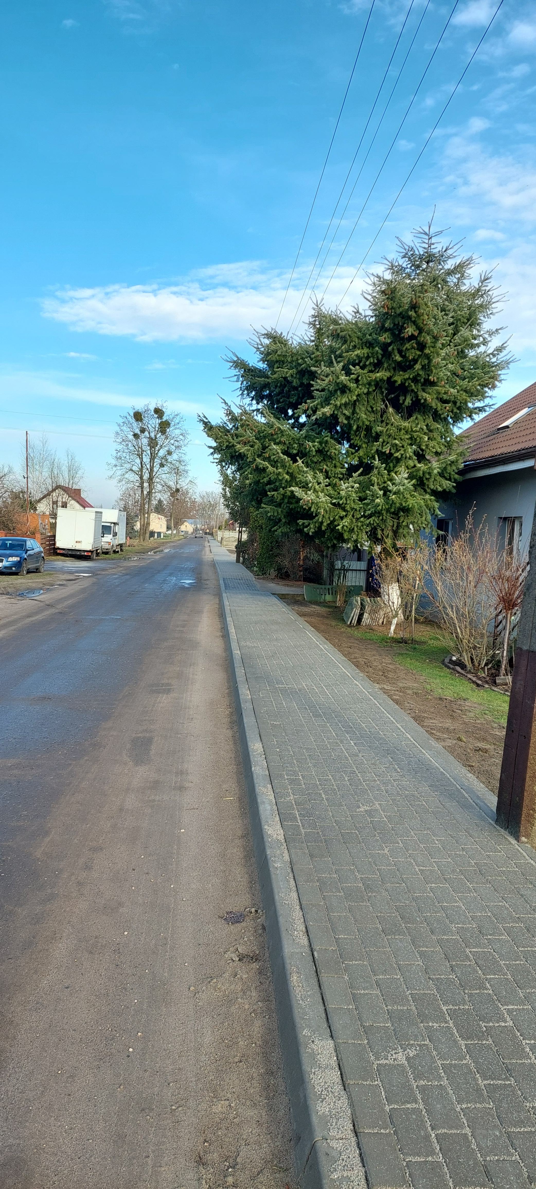

Slide 13
Zakup kontenera na odpady na wyposażenie PSZOK-u przy ul. Radoszkowskiej w Książu Wlkp. za kwotę 10 500,00 zł brutto
Zadanie zrealizowane

Slide 14
Wymiana wciągarki towarowej w Przedszkolu w Książu Wlkp.
Wykonawca: KOLWIND Piotr Kolasa, ul. H. Sienkiewicza 30, 62-065 Grodzisk Wielkopolski
Odbioru dokonano w dniu: 29 sierpnia 2025 r.
Koszt wykonania: 30 290,00 zł brutto

Slide 15
Rozbudowa i modernizacja oczyszczalni ścieków - etap I
Inwestycja w trakcje realizacji
Wykonawca: BUD-AN Sp. z o.o., ul. Śródmiejska 15, 62-800 Kalisz
Koszt wykonania: 19 179 371,30 zł brutto
Rozliczono: 14 429 371,30 zł
Pozostało do rozliczenia: 4 750 000,00 zł
Planowany termin zakończenia – 30 październik 2025 r.
Dofinansowanie w ramach Rządowego Funduszu Polski Ład: Program Inwestycji Strategicznych w kwocie 9 500 000,00 zł (I transza wypłacona w kwocie 4 750 000,00 zł)

Slide 16
Przebudowa drogi do terenów inwestycyjnych Książ Wlkp. – Radoszkowo.
Inwestycja w trakcje realizacji
Wykonawca: Firma Drogowa Begier Sławomir Spółka Komandytowo – Akcyjna, ul. Polna 1A, 62-330 Nekla
Koszt wykonania: 6 340 843,53 zł brutto
Rozliczono: wkład własny w kwocie 285 000,00 zł
Pozostało do rozliczenia: 6 055 843,53 zł
Planowany termin zakończenia – 14 listopad 2025 r.
Dofinansowanie w ramach Rządowego Funduszu Polski Ład: Program Inwestycji Strategicznych w kwocie 6 023 801,35 zł.
(kwota promesy przed zmianą 5 700 000,00 zł)

Slide 17
Przebudowa sieci elektroenergetycznej w związku z realizacją zadania: Przebudowa drogi do terenów inwestycyjnych Książ Wlkp. - Radoszkowo
Prace zostały wykonane
Zakres prac: likwidacja kolizji energetycznej istniejącej linii napowietrznej oraz słupów energetycznych z drogą
Koszt wykonania: 86 242,10 zł brutto
Wykonawca: ELTO Piotr Przybylski, Włościejewice

Slide 18
Budowa kanalizacji we wsi Kiełczynek – II etap
Inwestycja w trakcje realizacji
Wykonawca: PPHU DROKAN, ul. Pomników Przyrody 25, 62-330 Starczanowo
Koszt wykonania: 2 460 139,69 zł brutto
Rozliczono: 0 zł
Pozostało do rozliczenia: 2 460 139,69 zł
Planowany termin zakończenia – październik 2025 r.

Slide 19
Renowacja elewacji budynku zabytkowego dworu w Chrząstowie służącego celom oświatowym.
Inwestycja w trakcje realizacji
Koszt wykonania: 910 000,00 zł brutto
Rozliczono: 0 zł
Pozostało do rozliczenia: 910 000,00 zł
Planowany termin zakończenia – grudzień 2025 r.
Dofinansowanie w ramach Rządowego Programu Rozbudowy Zabytków w kwocie 891.800,00 zł

Slide 20
Przebudowa dróg dojazdowych do gruntów rolnych – Przebudowa drogi w Mchach
Inwestycja w trakcje realizacji – planowany termin rozpoczęcia prac 15 październik 2025 r.
Koszt wykonania: 446 000,00 zł brutto
Rozliczono: 0 zł
Planowany termin zakończenia – 31 październik 2025 r.
Dotacja ze środków budżetu Województwa Wielkopolskiego w kwocie 120 000,00 zł w ramach Budowy/przebudowy dróg dojazdowych do gruntów rolnych.

Slide 21
A także..
Dotacja dla Parafii pw. św. Antoniego Padewskiego w Książu Wlkp. na realizację zadania pn. „Konserwacja i restauracja witraży w nawie głównej wraz z oszkleniami ochronnymi w Kościele pw. św. Antoniego Padewskiego w Książu Wlkp.” 149 284,48 zł brutto – zadanie zrealizowane
Dofinansowanie w ramach Rządowego Programu Rozbudowy Zabytków w kwocie 146.299,51 zł.
Dotacja dla Parafii pw. św. Marcina Biskupa w Mchach na realizację zadania pn. „Renowacja zabytkowych organów piszczałkowych z 1892 r. oraz konserwacja prospektu organowego i balustrady w Kościele pw. św. Marcina Biskupa w Mchach” – zadanie w trakcie realizacji
Dofinansowanie w ramach Rządowego Programu Rozbudowy Zabytków w kwocie 467.353,83 zł
Dotacja dla Parafii pw. św. Michała Archanioła w Chwałkowie Kościelnym na realizację zadania pn. „Renowacja wieży kościelnej wraz z wymianą pokrycia dachowego w Kościele Parafialnym pw. św. Michała Archanioła w Chwałkowie Kościelnym”
Dofinansowanie w ramach Rządowego Programu Rozbudowy Zabytków w kwocie 362.600,00 zł (wstępna promesa).
Ze względu na zmieniony zakres – w trakcie wyboru Wykonawcy

Slide 22
Remont świetlicy wiejskiej w Kiełczynku za kwotę 338 250,00 zł brutto Wykonawca: Przedsiębiorstwo Snela Sp. z o.o., ul. Wodna 16, 64-030 Śmigiel prace rozpoczęto w dniu 17 września 2025 r. oraz Zagospodarowanie terenu przy świetlicy oraz doposażenie sali w Kiełczynku w ramach konkursu „Pięknieje wielkopolska wieś”
W ramach XV edycji konkursu „Pięknieje wielkopolska wieś” Gmina otrzymała dofinansowanie w wysokości 69 976,00 zł na realizację projektu pn. „Zagospodarowanie przestrzeni publicznej przy świetlicy wiejskiej w Kiełczynku oraz doposażenie sali szansą na integrację mieszkańców”.
Wartość projektu: 99 976,00 zł

Slide 23
Ponadto:
Remont dachu budynku świetlicy środowiskowej w Zaborowie – ogłoszono postępowanie przetargowe w dniu 11 września 2025 r.
Budowa miejsc postojowych przy hali widowiskowo – sportowej w Książu Wlkp. – ogłoszono postępowanie przetargowe w dniu 11 września 2025 r.
Zagospodarowanie pomieszczenia siłowni w budynku hali widowiskowo – sportowej w Książu Wlkp. – na etapie prac projektowych
Modernizacja elewacji garażu przy Urzędzie Miejskim w Książu Wlkp. – na etapie wyceny
Budowa kompleksu sportowego w Mchach (budowa bieżni) – na etapie prac projektowych – Gmina planuje w 2025 r. złożyć wniosek o dofinansowanie projektu
Remont łazienek w Urzędzie Miejskim w Książu Wlkp. – planowany termin realizacji - do końca br.

Slide 24
Dziękuję za uwagę.
Przygotowała: Malwina Ratajczak

